Slide 1



Python Workshop
WIB X Andreas von Haaren

Slide 2
Inhalt
Was ist Python?
01
Vergleich zu anderen Sprachen
02
Warum Python lernen?
03
Anwendungsbeispiel
04

Slide 3

Was ist Python?
Geschrieben von Guido van Rossum 1991
“[…] interpreted, interactive, object-oriented programming language.”¹
Platz 3/38 der am häufigsten genutzten Sprachen²
Platz 6/38 der am meistgeliebten Sprachen²
¹Python FAQ; ²Stackoverflow Developer Survey 2021

Slide 4
Beautiful is better than ugly.
Explicit is better than implicit.
Simple is better than complex.
Complex is better than complicated.
Flat is better than nested.
Sparse is better than dense.
Readability counts.
Special cases aren't special enough to break the rules.
Although practicality beats purity.
Errors should never pass silently.
Unless explicitly silenced.
In the face of ambiguity, refuse the temptation to guess.
There should be one - and preferably only one - obvious way to do it.
Although that way may not be obvious at first unless you're Dutch.
Now is better than never.
Although never is often better than right now.
If the implementation is hard to explain, it's a bad idea.
If the implementation is easy to explain, it may be a good idea.
Namespaces are one honking great idea -- let's do more of those!

Slide 5

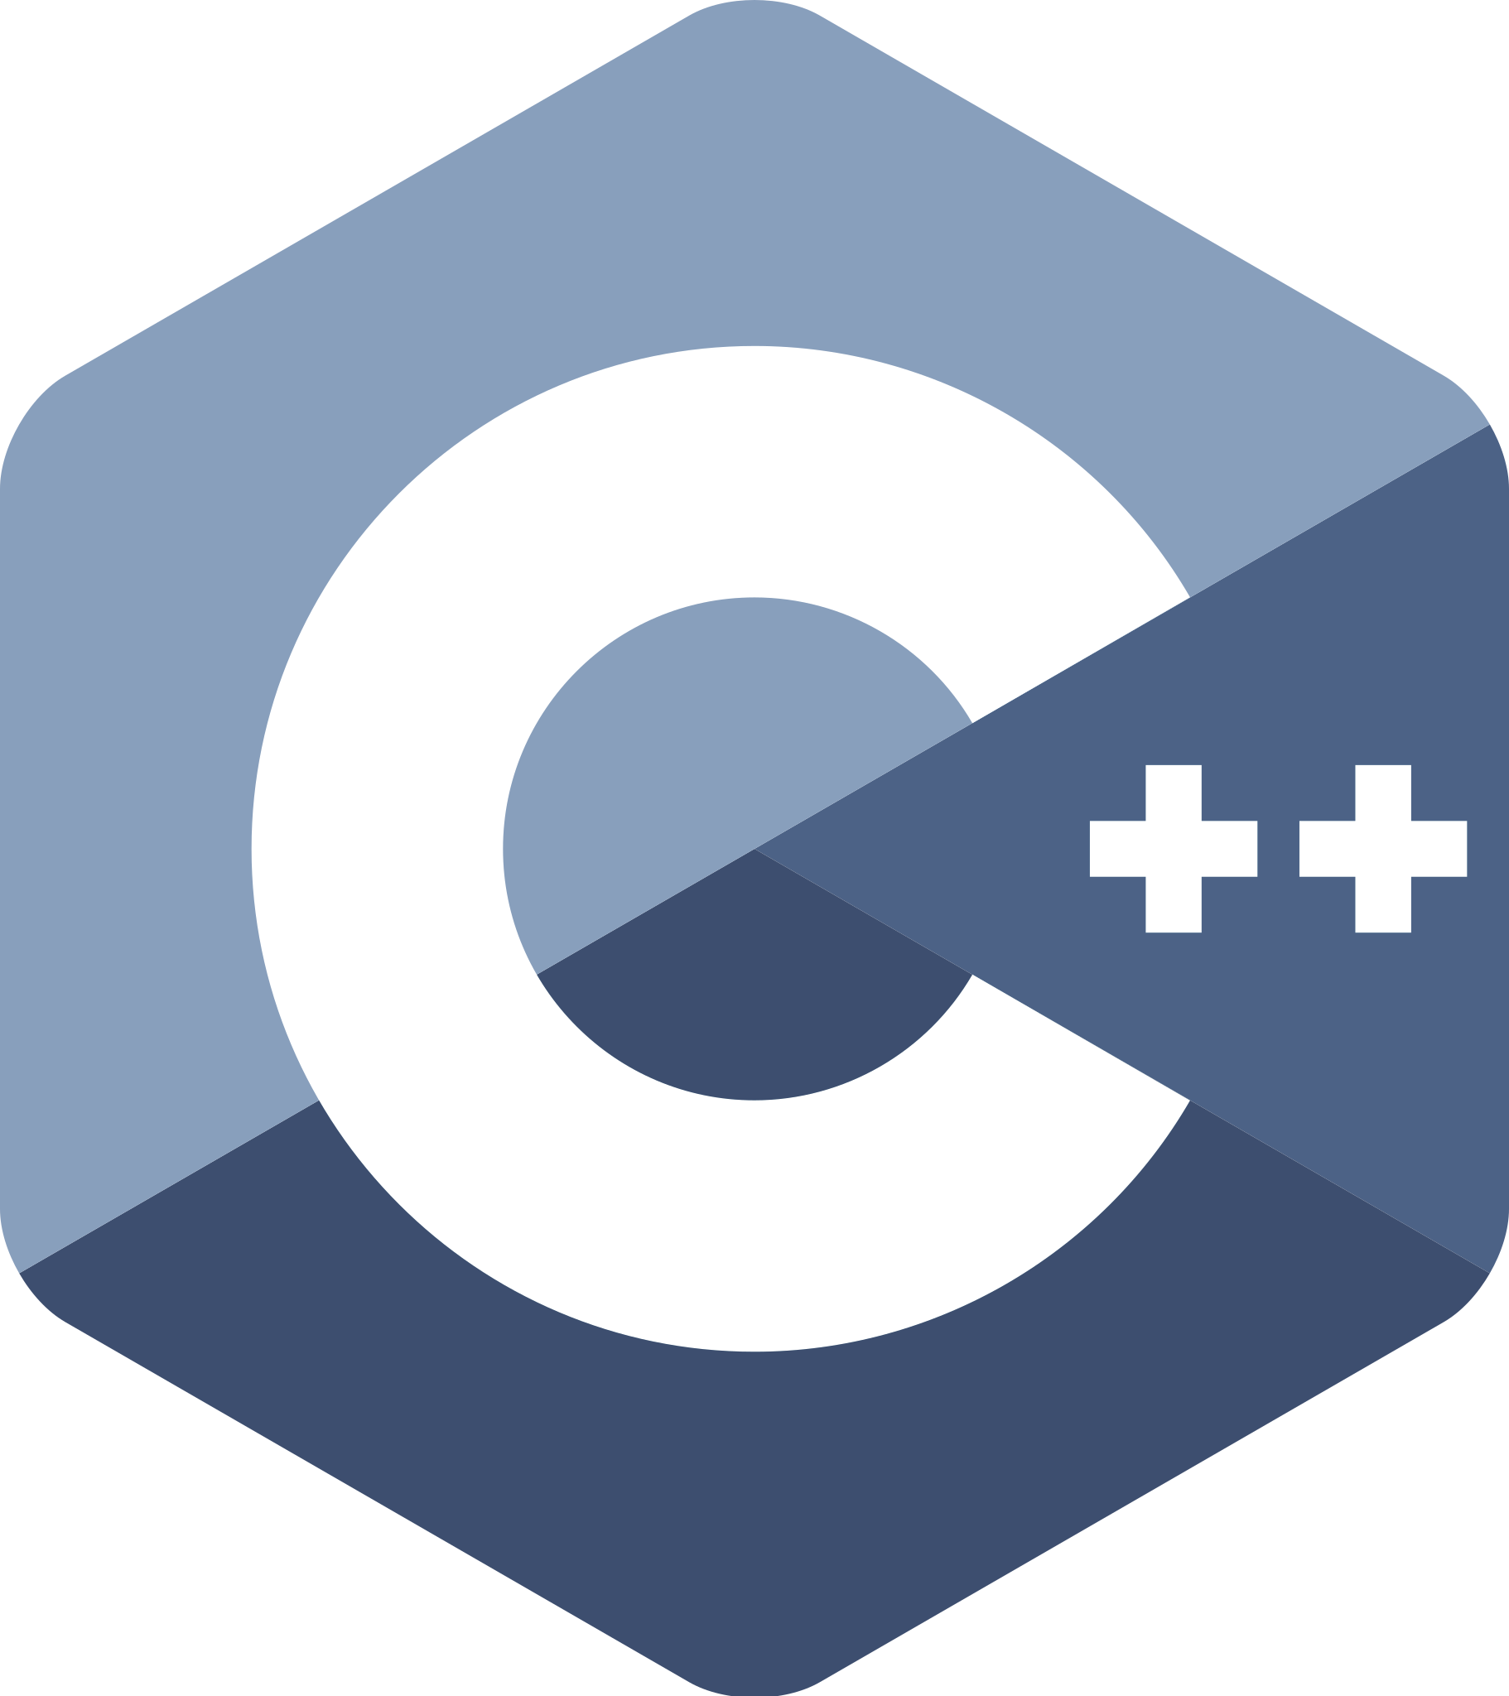
Was macht python anders?
Interpretiert
Dynamisch
Simple Syntax
Langsam*
Kompiliert
Statisch
Komplexe Syntax
Schnell

Slide 6
Interpretiert
VS
Kompiliert
Du schreibst Code
Der Python Interpreter (python.exe) liest den Code
Prozessor macht, was Python sagt
Du schreibst Code
Der Compiler liest den Code und übersetzt ihn für den Prozessor
Prozessor führt den Code direkt aus

Slide 7
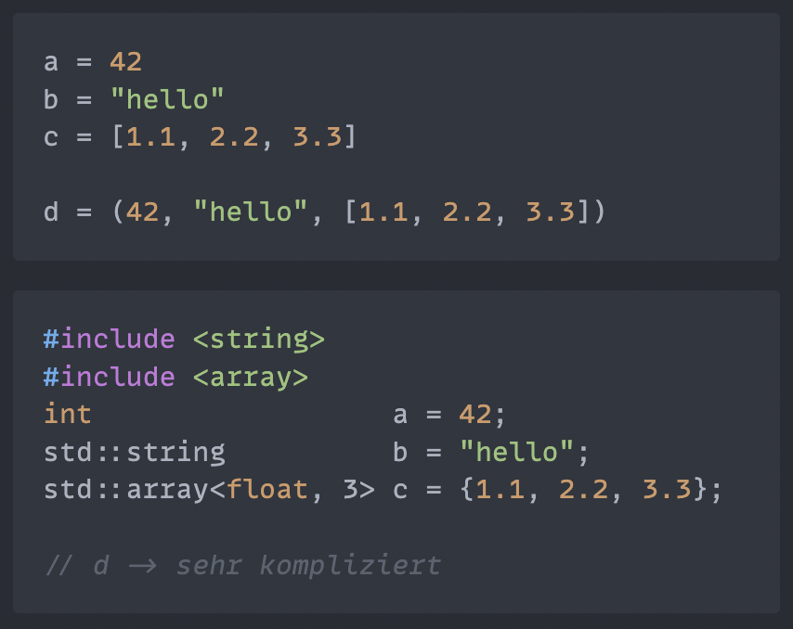
Dynamisch
VS
Statisch
Python ‘weiß’, ob in deinem Code z.B. eine Zahl oder Text steht
Du musst dem PC selbst sagen, was er vor sich hat

Slide 8
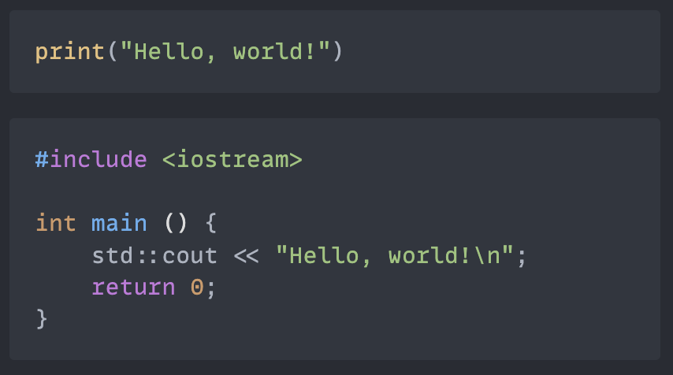
Python Syntax
VS
C++ Syntax

Slide 9
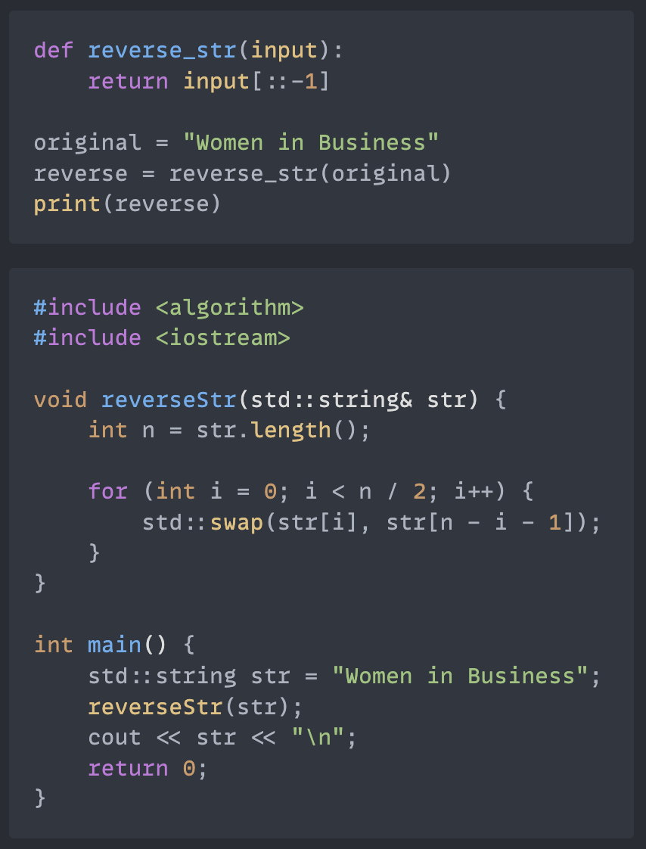
Python Syntax
VS
C++ Syntax

Slide 10
Warum Python lernen?
Mit die einfachste Programmiersprache zum Lernen
Perfekt um Konzepte zu lernen
Wird in vielen Branchen verwendet
Viele Jobaussichten

Slide 11
Anwendungsbeispiel

